Slide 3
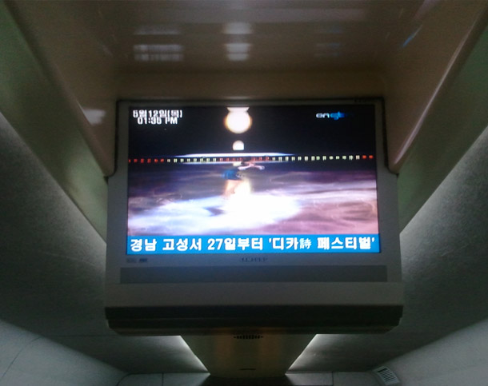
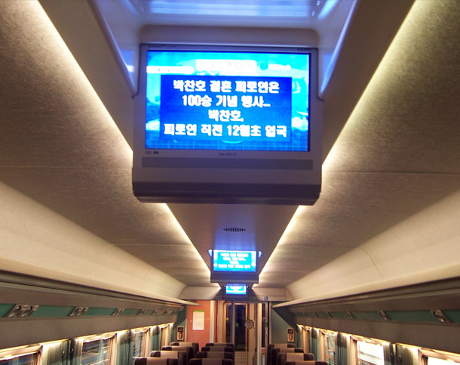
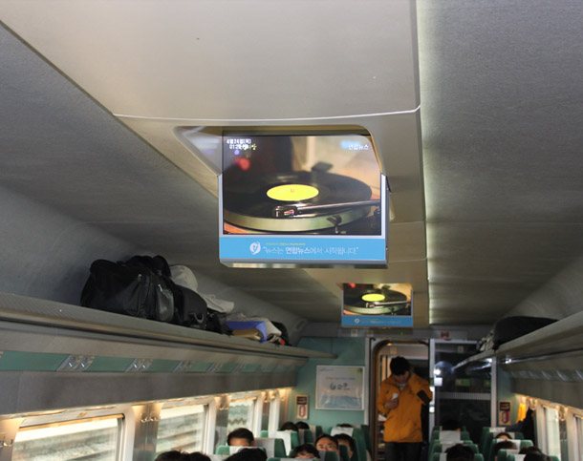
17인치 LCD모니터→19인치 LED모니터로 전체 교체 완료!
19인치 LED모니터
17인치 LCD모니터
좀 더 커지고 선명해진 KTX모니터로 귀사의 브랜드파워 더욱 UP!시켜드리겠습니다!

Slide 4
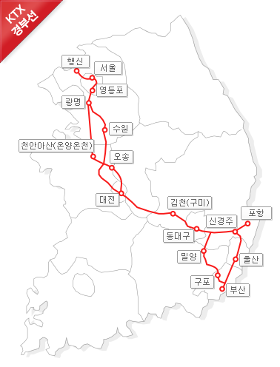
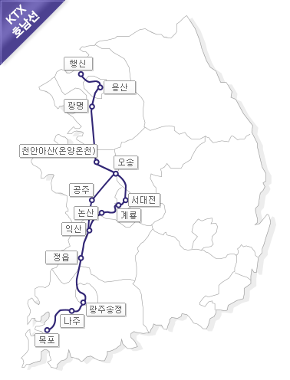
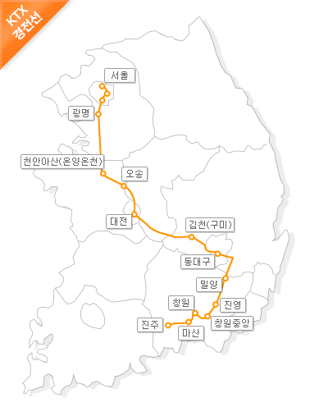
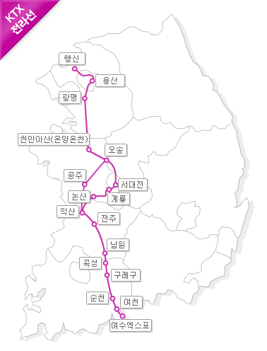
2004년 개통 이래 전국을 1일 생활권으로 만들어 가고 있는 KTX는 현재 경부선 2단계 구간까지 개통, 전국 각
주요지역을 가장 빠르고 효율적으로 커버하는 미래형 교통매체 입니다.
운영 노선 : 경부선, 호남선, 경전선, 전라선 총 39개 주요도시 정차
· 경부선 : 행신, 서울, 광명, 천안아산, 대전, 김천, 구미, 동대구, 밀양, 신경주, 울산, 구포, 부산 (※동해선 : 포항)
· 호남선 : 행신, 용산, 광명, 천안아산, 서대전, 계룡, 논산, 익산, 김제, 정읍, 장성, 송정리, 광주, 나주, 목포
· 경전선 : 서울, 광명, 천안아산, 오송, 대전, 김천, 동대구, 밀양, 진영, 창원, 창원중앙, 마산, 진주
· 전라선 : 용산, 광명, 천안아산, 서대전, 계룡, 논산, 익산, 전주, 남원, 곡성, 구례구, 순천, 여천, 여수엑스포
열차 수 : 총 46편성 (※ KTX산천 24편성 별도 운행 중)
1일 열차 운행횟수 : 평균 146회 (※ KTX 산천 76 회 운행/광고 서비스 방영)

Slide 5
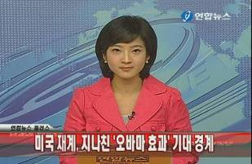
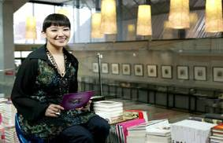
이용객 수
(자료:한국철도공사)
161,698
1일 평균 이용객· 약 명 (2015년 )
개통 대비 1일 평균 이용객 수 폭발적 증가
- KTX 개통 이후 국내선 승객 급감, 기존 여객기 이용객 흡수
- 고효율·친환경의 미래 교통매체로 각광
- KTX 산천 투입으로 운행 수 대폭 증가 (KTX 산천 영상광고 서비스)
4,864,407
KTX 월평균 이용객 약
명
콘텐츠
뉴스 및 문화정보를 중심으로 한 프리미엄 종합교양 콘텐츠
- 연합뉴스만의 실시간 뉴스 : 오늘의 주요 뉴스, 연합뉴스 라이브, 해외토픽 등
- 눈으로 즐기는 유익한 다큐멘터리 : 길 시리즈, 세계문화유산, 극한직업 등
- 웰빙 그리고 문화 정보 프로그램 : 한국여행, 문학사랑, 문화 ucc 둥
- 어른과 아이 모두가 즐기는 가족 프로그램 : 박물관 투어, 동물 대탐험, 지식채널e 등
- 스포츠·연예정보 등 기타 프로그램 : 엔진 스포츠하이라이트, 인사이드라이프 등
28.6%
27.2%
다큐22.7%
뉴스 28.6%
가족11.6%
뉴스 , 문화정보
기타9.9%
문화정보 27.2%

Slide 6
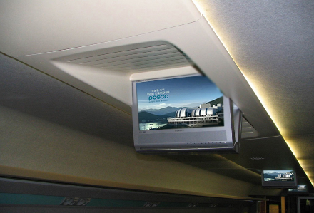
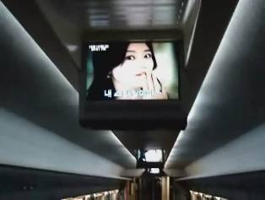
모니터 수
1편성 당 모니터 수: 76대
- (6대/특실 × 4량) ＋ (4대/일반실 × 13량) = 76대
3,496
KTX 총 모니터 수
대
동력차
1호차
2호차
3호차
4호차
5호차
6호차
7호차
8호차
9호차
10호차
11호차
12호차
13호차
14호차
15호차
16호차
17호차
18호차
동력차
특실
일반실
표출횟수
KTX 1일 평균 운행횟수 : 146회
1일 화면표출 횟수 :
- 76대/1편성 × 146회 = 11,096회
11,096
회
1개월 화면표출 횟수
332,880
회
19”LED를 통해 귀사의 광고가 월 332,880회 표출됩니다.

Slide 7
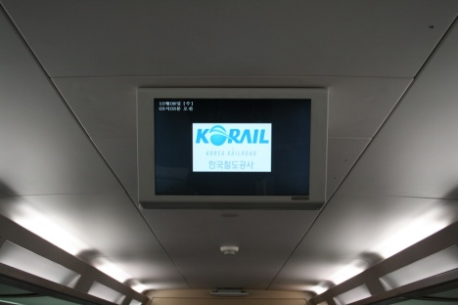
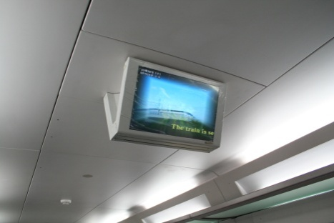
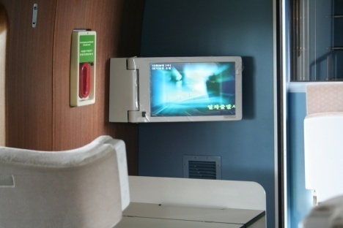
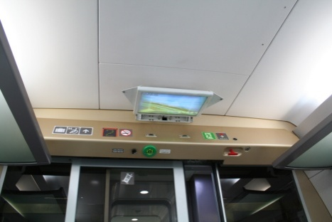
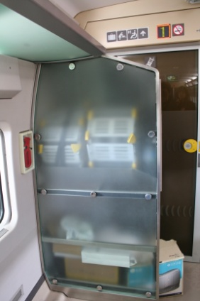
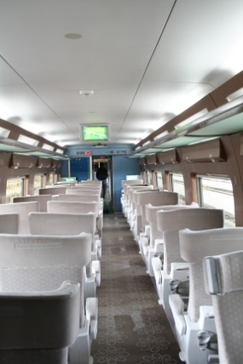
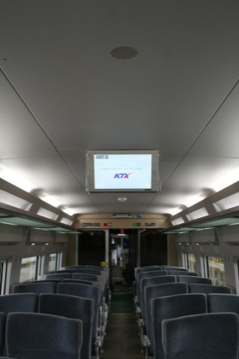
산천행 모니터 수
1편성 당 모니터 수: 36대
- 1,2,5,7호차(4대), 3호차(8대,특실), 4호차(6대,스낵카), 8호차(6대)
총 모니터 수 : 1편성 모니터 36대 X 총 24편성 = 864 대
864
대
KTX 산천행 총 모니터 수
동력차
1호차
2호차
3호차
4호차
5호차
6호차
7호차
8호차
동력차
천장 모니터(양면형) : 특실 2대, 일반실 2대
특실 출입문 좌석 개별 모니터 : 4대
출입문 상단 모니터 : 특실 2대, 일반실 2대
산천행 표출횟수
KTX 1일 평균 운행횟수 : 76회
1일 화면표출 횟수 :
- 36대/1편성 × 76회 = 2,736회
2,736
회
1개월 화면표출 횟수
82,080
회
19”LED를 통해 귀사의 광고가 월 82,080회 표출됩니다.

Slide 8
◈ 한국리서치 조사 결과
- 일시 : 2015.8
- 표본 수 : 1,000명
KTX 영상방송 시청시간
KTX 영상방송 광고 상영 인지도
평균
시청 시간
17.7분
[Base : 전체 1000명, 단위 : %]
[Base : 전체 1000명, 단위 : %]
• 10분 미만으로 KTX 영상방송을 시청하는 응답자가 44.5%로
2011년 대비 상승함. 평균 시청 시간은 17.7분으로 나타남
• KTX 방송영상에서 광고가 상영되고 있음을 인지하는
응답자는 90.8%로 2011년 대비 상승한 수치임
KTX 영상방송 광고 접촉 경험
KTX 영상방송 광고 인지도움도
KTX 영상방송 구매영향/이미지 상승
[Base : 영상방송 광고인지자, 단위 : %]
[Base : 영상방송 광고 접촉자, 단위 : %]
[Base : 영상방송 광고 접촉자, 단위 : TOP3%]
• KTX 방송영상 광고를 경험한 응답자는 98.5%
로 2011년 대비 상승한 수치임
• 영상방송 광고접촉자의 60.2%가 광고를 보면
제품 인지에 도움이 된다고 응답하였으며,
2011년 대비 약5% 상승함
• 영상방송 광고가 구매 또는 이미지 상승에
영향을 준다고 응답한 비율은 81.0%로,
2011년 대비 10% 이상 상승함

Slide 9
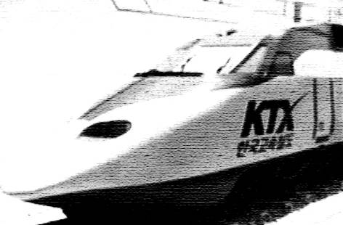
(VAT별도)
구 분
내 용
1일 운행 횟수
146 회
광고 기준 시간
15 초/편도1회
1일 모니터 표출횟수
11,096 회
1개월 모니터 표출횟수
332,880 회
1개월 광고금액
20,000,000 원
높은 주목도, KTX가 가진 광고 영향력 -
날마다 증가하는 이용객 수와 실질적인 구매층 -
고급스러운 매체와 함께 긍정적으로 전달되는 귀사의 메시지 –
금액대비 고효율 매체 -
바로 이것이 KTX를 선택하는 이유 !
전국을 연결하는 KTX만의 길로 정성을 다해 귀사를 모시겠습니다.

